Slide 1
Vodné stavovce
Ryby
RNDr. Helena Fodorová

Slide 2
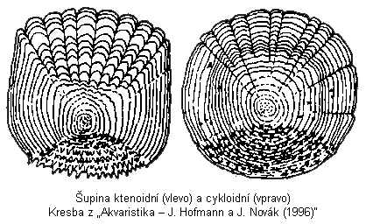
Stavba tela ryby
Telo: hlava, trup, chvost
Pokrývajú ho šupiny
HLAVA- oči, ústa, hmatové orgány, čuchové jamky
TRUP- bočná čiara, plutvy
PLUTVY:
párové: prsná, brušná
nepárové: análna, chrbtová, chvostová

Slide 3
Stavba tela kapra
TREBA DO ZOŠITA (jednoduchý nákres kapra a popis)

Slide 4
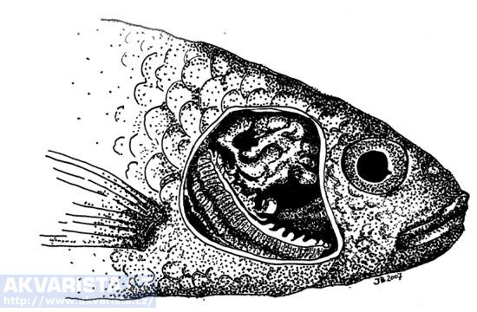
Dýchanie
Ryby dýchajú žiabrami kyslík rozpustený vo vode

Slide 5
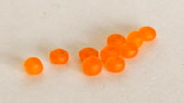
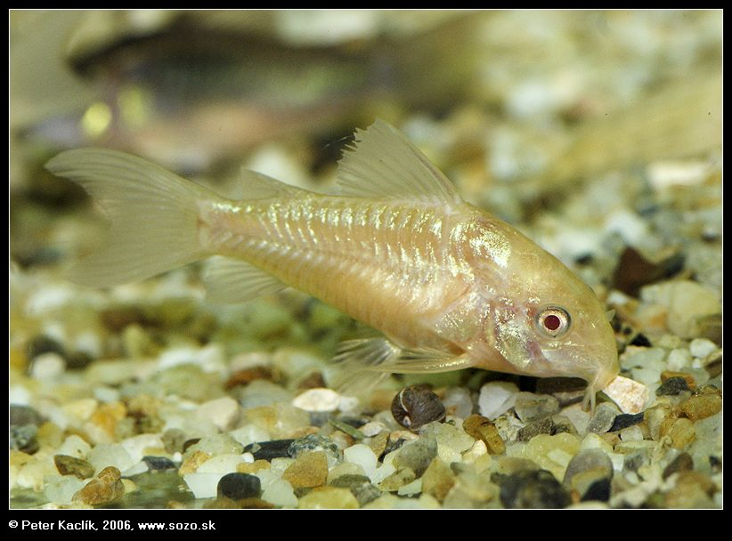
Rozmnožovanie
Ryby oddeleného pohlavia:
samičie pohlavné bunky: vajíčka- ikry
samčie pohlavné bunky: spermie
obdobie párenie: neresenie
vonkajšie oplodnenie
malá rybka- plôdik

Slide 6
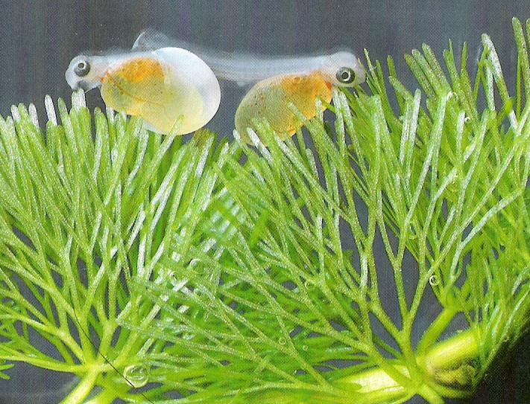
Rozmnožovanie rýb

Slide 7
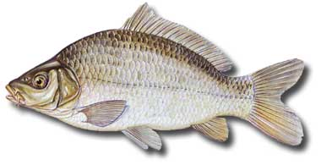
Naše najznámejšie ryby
KAPOR OBYČAJNÝ
Žije v pomaly tečúcich vodách a rybníkoch.
Je všežravec.
Na Slovensku sa chová v rybníkoch.

Slide 8
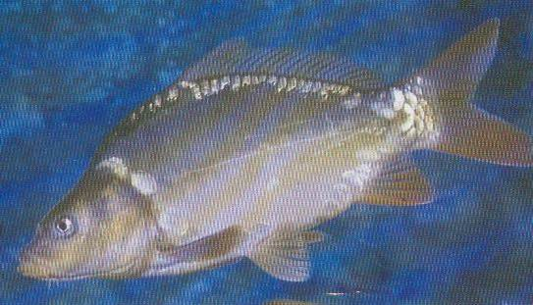
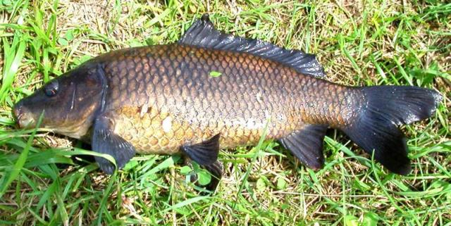
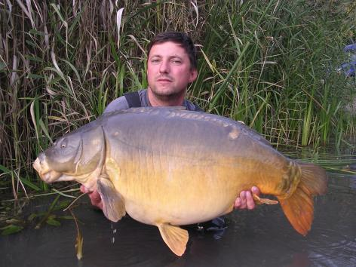
Kapor obyčajný

Slide 9
PSTRUH OBYČAJNÝ
Žije v studených horských potokoch.
Je dravý, jeho potravou sú menšie rybky a hmyz.

Slide 10
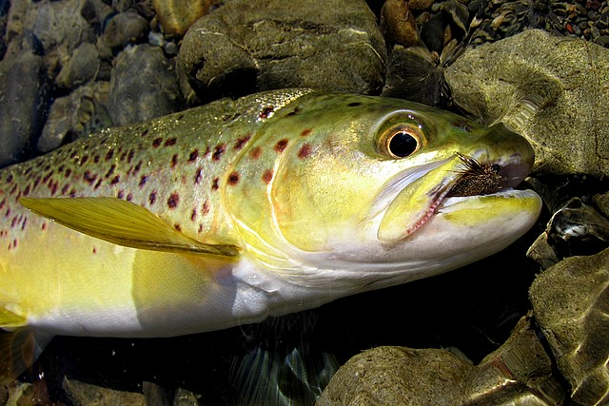
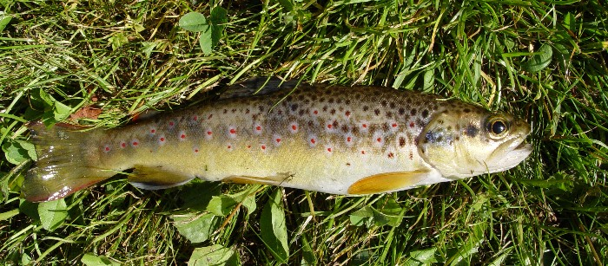
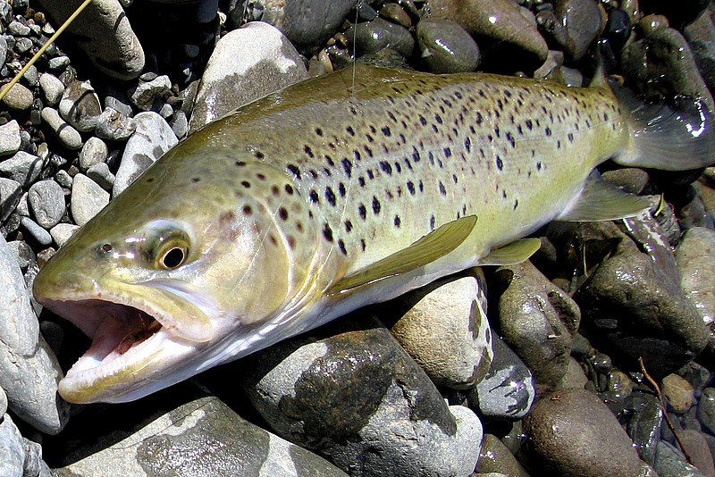
Pstruh obyčajný

Slide 11
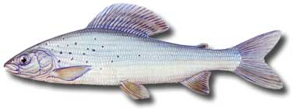
LIPEŇ TYMIÁNOVÝ
Žije v teplejších tečúcich vodách.
Má pestrofarebné telo s veľkou chrbtovou plutvou.
Je dravý.

Slide 12
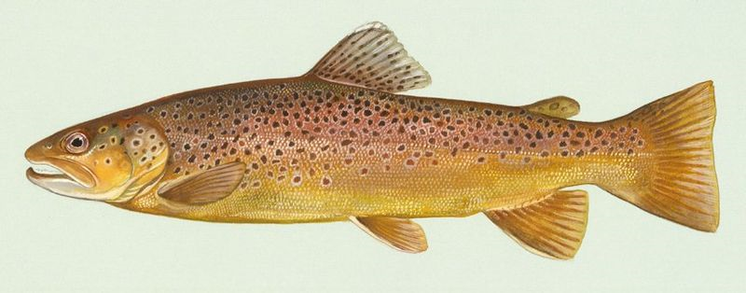
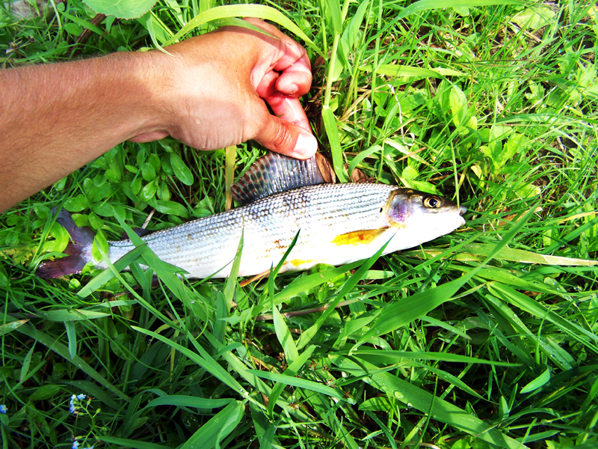
Lipeň tymiánový

Slide 13
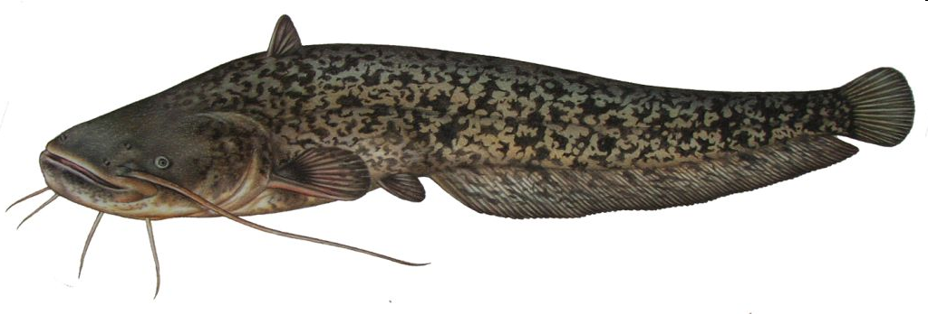
SUMEC ZÁPADNÝ
Žije v pomaly tečúcich až stojatých vodách.
Má 2 dlhé a 4 kratšie fúziky na hlave.
Má dlhú análnu plutvu.
Veľmi veľká ryba, 70 kg a až 2 m.
Je dravý.

Slide 14
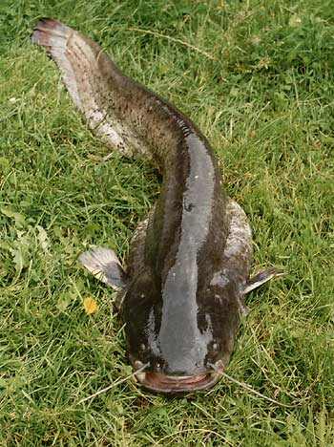
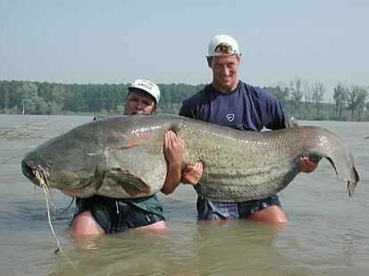
Sumec západný

Slide 15
ŠŤUKA SEVERNÁ
Žije v pomaly tečúcich až stojatých vodách.
Má dlhú hlavu a hlboko rozštiepené ústa.
Je dravá.

Slide 16
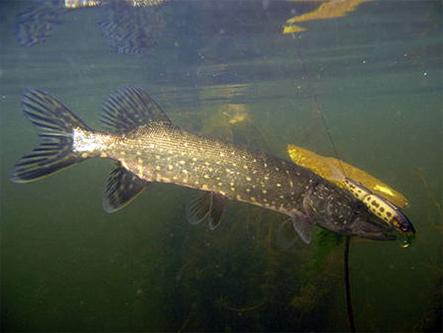
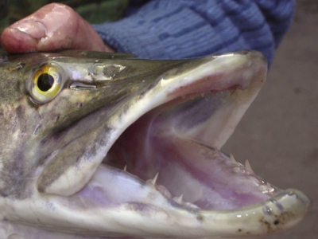
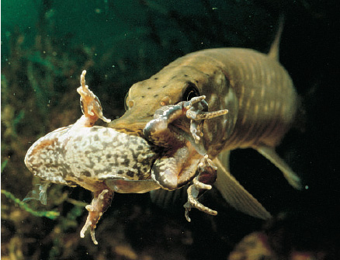
Šťuka severná

Slide 17
ÚHOR EURÓPSKY
Má štíhle hadovité telo s drobnými šupinami.
Nemá brušné plutvy
Zimu prespí zahrabaný v bahne.
Je dravý.

Slide 18
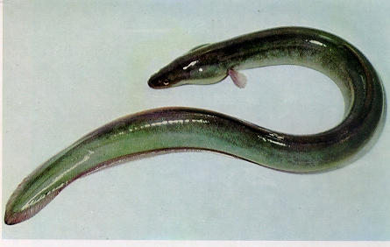
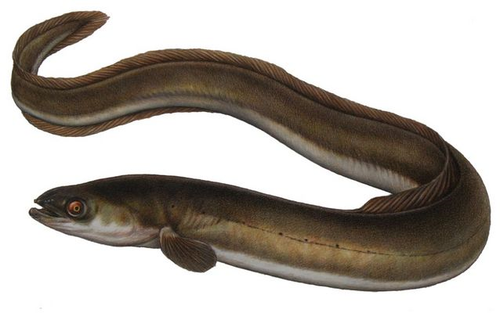
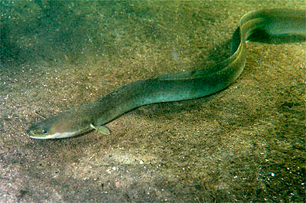
Úhor európsky

Slide 19
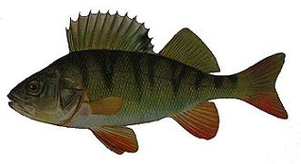
OSTRIEŽ ZELENKASTÝ
Žije v riekach a priehradách.
Má 2 chrbtové plutvy, predná má kostené lúče.
Je dravý.

Slide 20
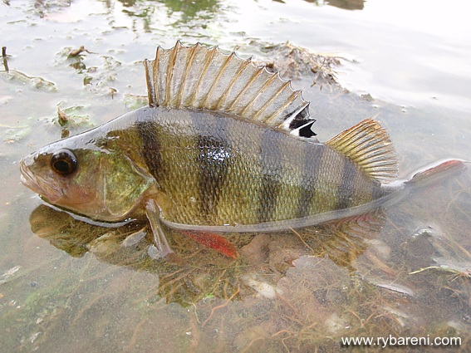
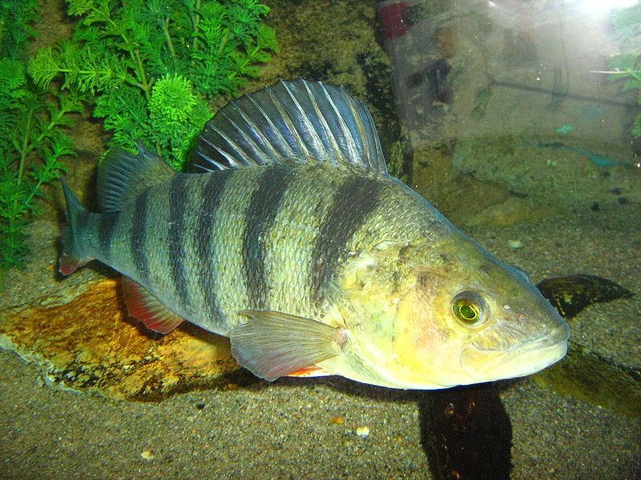
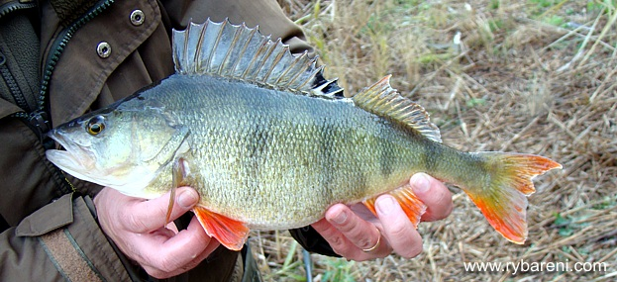
Ostriež zelenkastý

Slide 21
Význam rýb
Ryby (väčšinou morské) majú značný význam pre výživu ľudstva. Mäso je ľahko stráviteľné, bohaté na vitamín D.
Ryby sú pre športových rybárov nielen zdrojom mäsa, ale ich lovenie je zdrojom oddychu a relaxácie.

Slide 22
D.Ú
Nakresli si do zošita potravový reťazec vodných organizmov
musíš napísať konkrétny druh bezstavovca, ryby, vodného/brehového vtáka
Pomôcka: baktérie – vodné bezstavovce – ryba - vták

Slide 23
Morské ryby
(len pre zaujímavosť)
Lososy – kaviár- ikry rýb
Slede
Makrela
Tuniak
Treska
Sardinka

Slide 24
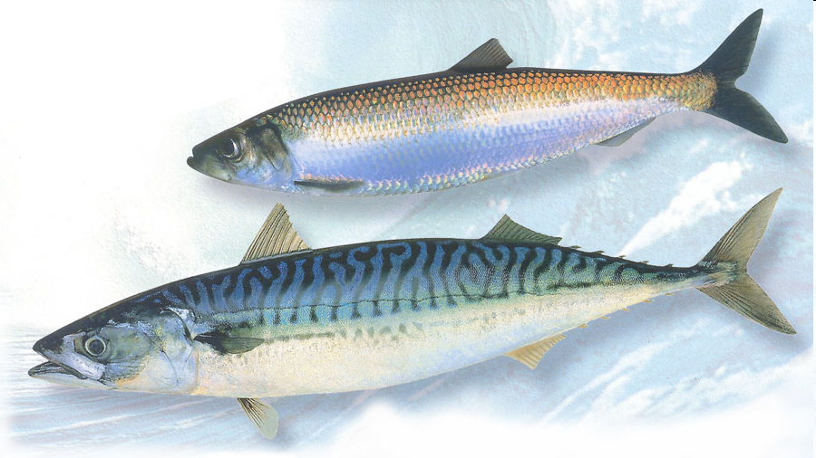
losos
sleď
makrela

Slide 25
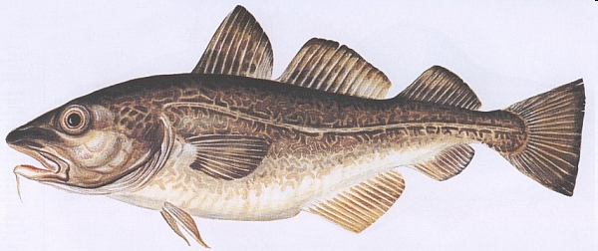
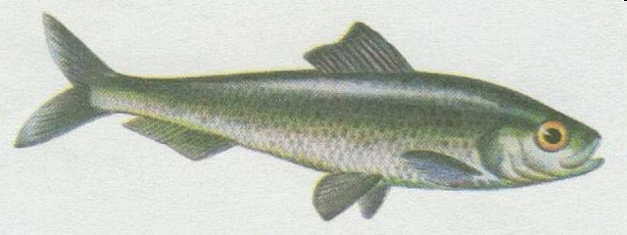
tuniak
treska
sardinka

Slide 26
K O N I E C
Ďakujem za pozornosť

